Slide 1



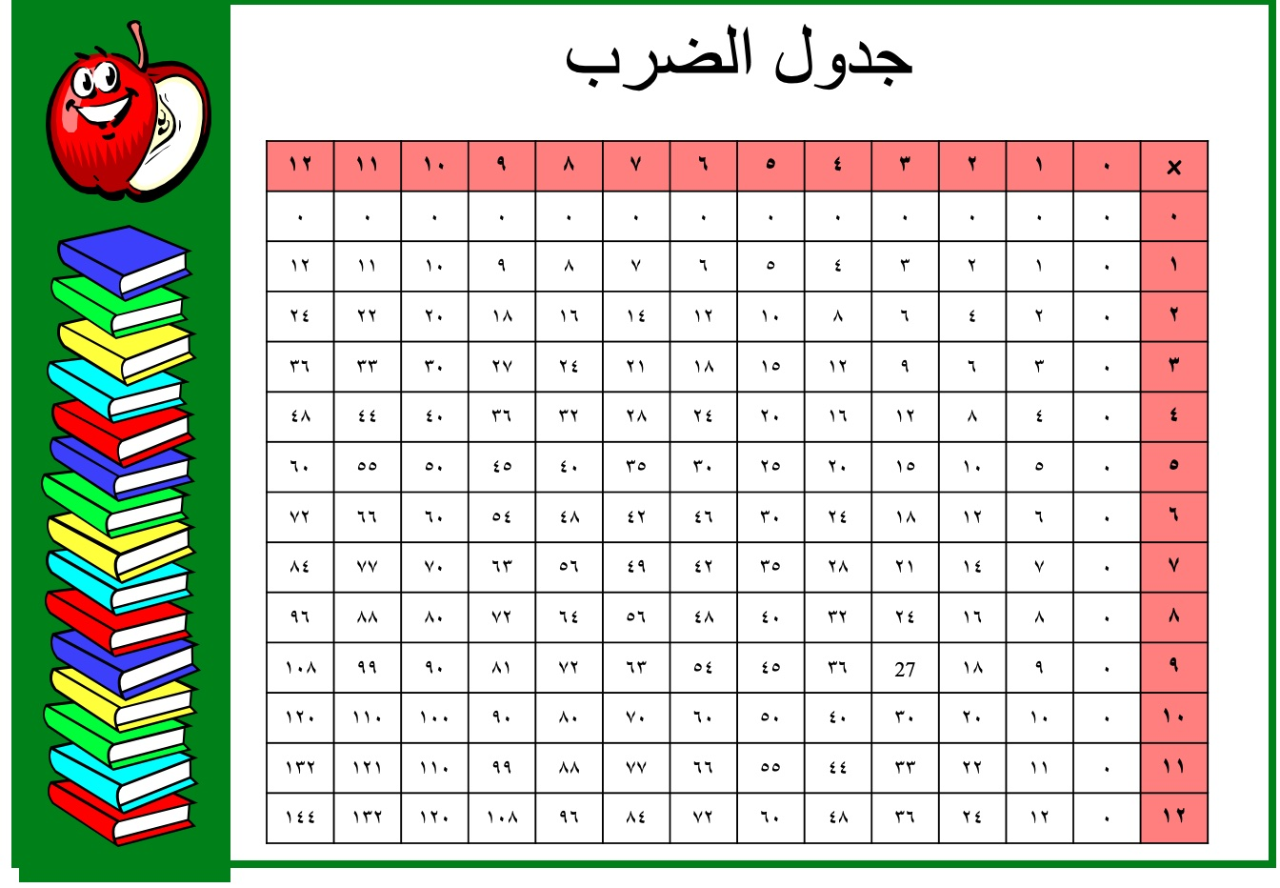









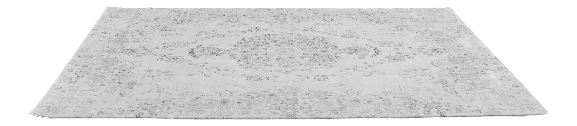
التاريخ / / ١٤٤هـ
رقم الصفحة :
٣-٣
كتابة المعادلة بصيغة الميل والنقطة

Slide 2
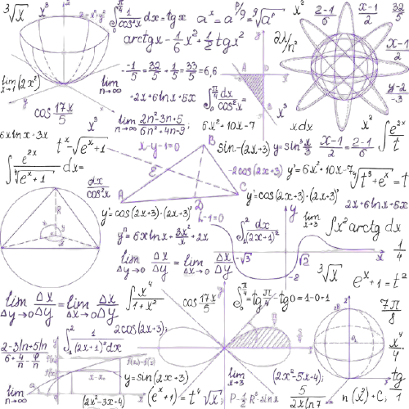


٣-٣
كتابة المعادلة بصيغة الميل والنقطة
324

Slide 3



استعد
١٥٦
ما ميل المعادلة ص = ١٥٦ س + ٥٥ ؟
( ٠ ، ٥٥ ) •
( ٠ ، ٥٥ )
اكتب نقطة تقع على المستقيم ؟
ص ــ ٥٥
ص ــ ٥٥
اكتب معادلة المستقيم بدلالة الميل والنقطتين ( ٠ ، ٥٥ ) ، ( س ، ص )
١٥٦ =
م =
س ــ ٠
س ــ ٠

Slide 4
صيغة الميل والنقطة
من فقرة لماذا وجدنا أن معادلة المستقيم هي :
ص ــ ٥٥
١٥٦
=
س ــ ٠
١
١٥٦ ( س ــ ٠ )
ص ــ ٥٥ =

Slide 5
معادلة المستقيم بصيغة الميل ونقطة تكتب
ص ــ ص_{١} = م ( س ــ س_{١})
معادلة المستقيم بالصورة القياسية تكتب
أ س + ب ص = جـ
معادلة المستقيم بصيغة الميل والمقطع تكتب
ص = م س + ب

Slide 6
معادلة المستقيم المار في نقطة ( س_{١} ، ص_{١} )
والذي ميله م تكتب على الصورة :
ص ــ ص_{١} = م ( س ــ س_{١} )

Slide 7
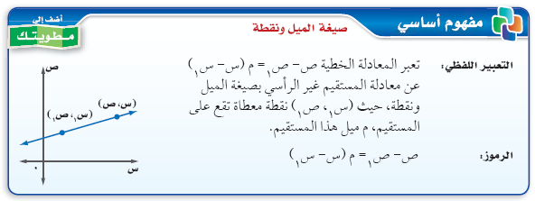
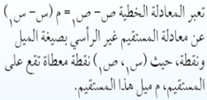


صيغة الميل والنقطة

Slide 8
كتابة معادلة مستقيم الميل ونقطة وتمثيلها بيانيا
اكتب معادلة المستقيم المار بالنقطة ( ــ ٢ ، ١ ) وميله ــ ٦ بصيغة الميل ونقطة ومثلها بيانيا
١
تحقق من فهمك
١صـ ١٠٨
م
ص_{١}
س_{١}
س_{١}
م
ص_{١}
ص ــ = ( س ــ )
( ــ ٢)
ــ ٦
١
ص ــ ١ = ــ ٦ ( س + ٢ )
●
ص ــ ١ = ــ ٦ ( س + ٢ )
المعادلة هي :
●

Slide 9
١صـ ١١٠
اكتب معادلة المستقيم المار بالنقطة ( ــ ٢ ، ٥ ) وميله ــ ٦ بصيغة الميل ونقطة ومثلها بيانيا
١
تأكد
ص_{١}
س_{١}
م
س_{١}
م
ص_{١}
ص ــ = ( س ــ )
( ــ ٢)
ــ ٦
٥
●
ص ــ ٥ = ــ ٦ ( س + ٢ )
●
ص ــ ٥ = ــ ٦ ( س + ٢ )
المعادلة هي :

Slide 10
٥
اكتب معادلة المستقيم المار بالنقطة ( ــ ٢ ، ــ ٨ ) وميله بصيغة الميل ونقطة ومثلها بيانيا
٦
تأكد
م
ص_{١}
س_{١}
٢صـ ١١٠
م
س_{١}
٥
ص ــ = ( س ــ )
( ــ ٢)
( ــ ٨)
ص_{١}
٦
٥
ص + ٨ = ( س + ٢ )
٦
●
٥
ص + ٨ = ( س + ٢ )
المعادلة هي :
٦
●

Slide 11
١٠صـ ١١١
اكتب معادلة المستقيم المار بالنقطة ( ٥ ، ٣ ) وميله ٧ بصيغة الميل ونقطة ومثلها بيانيا
١
تدرب
ص_{١}
س_{١}
م
س_{١}
م
ص_{١}
ص ــ = ( س ــ )
٥
٧
٣
●
●
ص ــ ٣ = ٧ ( س ــ ٥ )
المعادلة هي :

Slide 12
١١صـ ١١١
اكتب معادلة المستقيم المار بالنقطة ( ٢ ، -١ ) وميله -٣ بصيغة الميل ونقطة ومثلها بيانيا
١
تدرب
ص_{١}
س_{١}
م
س_{١}
م
(-١)
ص_{١}
ص ــ = ( س ــ )
٢
-٣
ص + ١ = -٣ ( س ــ ٢ )
●
●
ص + ١ = -٣ ( س ــ ٢ )
المعادلة هي :

Slide 13
١٢صـ ١١١
اكتب معادلة المستقيم الأفقي المار بالنقطة ( ــ ٦ ، ٠ ) بصيغة الميل ونقطة
تحقق من فهمك
ص_{١}
س_{١}
لأن المستقيم أفقي
٠
الميل =
س_{١}
م
ص_{١}
ص ــ = ( س ــ )
( ــ ٦)
٠
٠
ص = ٠
●
ص = ٠
المعادلة هي :

Slide 14
التحويل الى صوره قياسية
ص ــ ص_{١} = م ( س ــ س_{١} )
أ س + ب ص = جـ

Slide 15

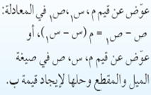


صيغة المعادلات الخطية

Slide 16
الصورة القياسية لمعادلة المستقيم
اكتب المعادلة ص ــ ١ = ٧ ( س + ٥ ) بالصورة القياسية .
تحقق من فهمك
معادلة المستقيم بالصورة القياسية تكتب
ص ــ ١ = ٧ ( س + ٥ )
٢صـ ١٠٩
أ س + ب ص = جـ
ص ــ ١ = ٧ س + ٣٥
ــ ٧ س + ص = ٣٥ + ١
ــ ٧ س + ص = ٣٦
٧ س ــ ص = ــ ٣٦
٧ س ــ ص = ــ ٣٦
المعادلة بالصورة القياسية هي :

Slide 17
اكتب المعادلة ص + ٧ = ــ ٥ ( س + ٣ ) بالصورة القياسية .
تأكد
معادلة المستقيم بالصورة القياسية تكتب
ص + ٧ = ــ ٥ ( س + ٣ )
٤صـ ١١٠
أ س + ب ص = جـ
ص + ٧ = ــ ٥ س ــ ١٥
٥ س + ص = ــ ١٥ ــ ٧
٥ س + ص = ــ ٢٢
٥ س + ص = ــ ٢٢
المعادلة بالصورة القياسية هي :

Slide 18
٥
اكتب المعادلة ص + ٢ = ( س + ٦ ) بالصورة القياسية .
٣
تأكد
معادلة المستقيم بالصورة القياسية تكتب
٥
٣( )
٣ ( ٢)
ص + = ( س + ٦ )
٥صـ ١١٠
٣
أ س + ب ص = جـ
٣ ( ص + ٢ ) = ٥ ( س + ٦ )
٣ ص + ٦ = ٥ س + ٣٠
ــ ٥ س + ٣ ص = ٣٠ ــ ٦
ــ ٥ س + ٣ ص = ٢٤
٥ س ــ ٣ ص = ــ ٢٤
٥ س ــ ٣ ص = ــ ٢٤
المعادلة بالصورة القياسية هي :

Slide 19
اكتب المعادلة ص ــ ١٠ = ٢ ( س ــ ٨ ) بالصورة القياسية .
تدرب
معادلة المستقيم بالصورة القياسية تكتب
ص ــ ١٠ = ٢ ( س ــ ٨ )
١٣صـ ١١١
أ س + ب ص = جـ
ص ــ ١٠ = ٢ س ــ ١٦
ــ ٢ س + ص = ــ ١٦ + ١٠
ــ ٢ س + ص = ــ ٦
٢ س ــ ص = ٦
٢ س ــ ص = ٦
المعادلة بالصورة القياسية هي :

Slide 20
٧
اكتب المعادلة ص + ٢ = ( س ــ ٣ ) بالصورة القياسية .
٨
تأكد
معادلة المستقيم بالصورة القياسية تكتب
٧
٨ ( )
٨( )
ص + ٢= ( س ــ ٣ )
٨
٣صـ ١١٠
أ س + ب ص = جـ
٨ ( ص + ٢ ) = ٧ ( س ــ ٣ )
٨ ص + ١٦ = ٧ س ــ ٢١
ــ ٧ س + ٨ ص = ــ ٢١ ــ ١٦
ــ ٧ س + ٨ ص = ــ ٣٧
٧ س ــ ٨ ص = ٣٧
٧ س ــ ٨ ص = ٣٧
المعادلة بالصورة القياسية هي :

Slide 21
اكتب المعادلة ص ــ ٣ = ٢.٥ ( س + ١ ) بالصورة القياسية .
تدرب
ص ــ ٣ = ٢.٥ ( س + ١ )
٢١صـ ١١١
ص ــ ٣ = ٢.٥ س + ٢.٥
ــ ٢.٥ س + ص = ٢.٥ + ٣
ــ ٢.٥ س + ص = ٥.٥
٢.٥ س ــ ص = ــ ٥.٥
٢.٥ س ــ ص = ــ ٥.٥
المعادلة بالصورة القياسية هي :

Slide 22
تحقق من فهمك
التحويل الى صيغة ميل ومقطع
ص ــ ص_{١} = م ( س ــ س_{١} )
ص = م س + ب

Slide 23
صيغة الميل والمقطع
اكتب المعادلة ص + ٦ = ــ ٣ ( س ــ ٤ ) بصيغة الميل والمقطع .
تحقق من فهمك
ص + ٦ = ــ ٣ ( س ــ ٤ )
٣صـ ١٠٩
معادلة المستقيم بصيغة الميل والمقطع تكتب
ص + ٦ = ــ ٣ س + ١٢
ص = م س + ب
ص = ــ ٣ س + ١٢ ــ ٦
ص = ــ ٣ س + ٦
ص = ــ ٣ س + ٦
المعادلة بصيغة الميل والمقطع هي :

Slide 24
اكتب المعادلة ص ــ ١٠ = ٤ ( س + ٦ ) بصيغة الميل والمقطع .
تأكد
معادلة المستقيم بصيغة الميل والمقطع تكتب
ص ــ ١٠ = ٤ ( س + ٦ )
٦صـ ١١١
ص = م س + ب
ص ــ ١٠ = ٤ س + ٢٤
ص = ٤ س +٢٤ + ١٠
ص = ٤ س + ٣٤
ص = ٤ س + ٣٤
المعادلة بصيغة الميل والمقطع هي :

Slide 25
اكتب المعادلة ص ــ ٩ = س + ٤ بصيغة الميل والمقطع .
تأكد
معادلة المستقيم بصيغة الميل والمقطع تكتب
ص ــ ٩ = س + ٤
٨صـ ١١١
ص = م س + ب
ص = س + ٤ + ٩
ص = س + ١٣
ص = س + ١٣
المعادلة بصيغة الميل والمقطع هي :

Slide 26
اكتب المعادلة ص ــ ٦ = ــ ٢ ( س ــ ٧ ) بصيغة الميل والمقطع .
تدرب
معادلة المستقيم بصيغة الميل والمقطع تكتب
ص ــ ٦ = ــ ٢ ( س ــ ٧ )
١٦صـ ١١١
ص = م س + ب
ص ــ ٦ = ــ ٢ س + ١٤
ص = ــ ٢ س + ١٤ + ٦
ص = ــ ٢ س + ٢٠
ص = ــ ٢ س + ٢٠
المعادلة بصيغة الميل والمقطع هي :

Slide 27
( ٤ ، ٨ )
صيغة الميل ونقطة والصورة القياسية
تحقق من فهمك
( ٧ ، ٥ )
٤أ/ صـ ١١٠
( ٤ ، ٨ )
٨ ــ ٥
م =
٤ ــ ٧
ص ــ ص_{١} = م ( س ــ س_{١} )
( ٧ ، ٥ )
٣
=
ص ــ ص_{١} = م ( س ــ س_{١} )
ص ــ ٨ = ــ ١ ( س ــ ٤ )
ــ ٣
ص ــ ٥ = ــ ١ ( س ــ ٧ )
ــ ١
=
ص ــ ٥ = ــ ١ ( س ــ ٧ )
أو
ص ــ ٨ = ــ ١ ( س ــ ٤ )

Slide 28
تحقق من فهمك
ص ــ ٥ = ــ ١ ( س ــ ٧ )
ص ــ ٨ = ــ ١ ( س ــ ٤ )
ب جـ صـ ١١٠
ص ــ ٥ = ــ س + ٧
ص ــ ٨ = ــ س + ٤
س + ص = ٧ + ٥
س + ص = ٤ + ٨
س + ص = ١٢
س + ص = ١٢
س + ص = ١٢
المعادلة هي :

Slide 29
اكتب معادلة المستقيم المار الممثل في الشكل المجاور بصيغة الميل ونقطة .
تدرب
ص_{١}
٢٢صـ ١١١
م
ــ ٤
س_{١}
م
ص_{١}
ص ــ = ( س ــ )
( ــ ٣)
٧
٣
ــ ٤
ص ــ ٧ = ( س + ٣ )
س_{١}
٣
ــ ٤
المعادلة هي :
ص ــ ٧ = ( س + ٣ )
٣

Slide 30

( ــ ٣ ، ٧ )
تأكد
( ٤ ، ١ )
( ٤ ، ١ )
٧ ــ ١
م =
ــ ٣ ــ ٤
ص ــ ص_{١} = م ( س ــ س_{١} )
( ــ ٣، ٧ )
٦
٦
=
ص ــ ص_{١} = م ( س ــ س₁ )
ص ــ ١ = ( س ــ ٤ )
ــ ٧
ــ ٧
٦
ص ــ ٧ = ( س + ٣ )
ــ ٧
٦
٦
ص ــ ٧ = ( س + ٣ )
أو
ص ــ ١ = ( س ــ ٤ )
ــ ٧
ــ ٧

Slide 31
تأكد
٦
٦
ــ ٧( )
ــ ٧ ( ١)
ص ــ ١ = ( س ــ ٤ )
ص ــ ٧ = ( س + ٣ )
ــ ٧( )
ــ ٧ ( ٧ )
ــ ٧
ــ ٧
ــ ٧ ( ص ــ ٧) = ٦ ( س + ٣ )
ــ ٧ ( ص ــ ١ ) = ٦ ( س ــ ٤ )
ــ ٧ ص + ٤٩ = ٦س + ١٨
ــ ٧ ص + ٧ = ٦ س ــ ٢٤
ــ ٦ س ــ ٧ ص = ١٨ ــ ٤٩
ــ ٦ س ــ ٧ ص = ــ ٢٤ ــ ٧
ــ ٦ س ــ ٧ ص = ــ ٣١
ــ ٦ س ــ ٧ ص = ــ ٣١
٦ س + ٧ ص = ٣١
٦ س + ٧ ص = ٣١
٦س + ٧ ص = ٣١
المعادلة هي :

Slide 32
354

